Slide 1
Задача
Задачей нашей команды является:
Анализ действующей Бизнес-модели работы кинотеатра.
Визуализация кто, где и в каком объеме смотрит фильмы на нашей платформе.
Презентация новой бизнес-модели работы кинотеатра. А еще мы хотим выйти на 25-процентную маржинальность.

Slide 2
Количество пользователей и интенсивность просмотров
Пик подписок приходится на апрель, далее стремительно идет на спад
Так же видно, что начиная с апреля ухудшается и количество просмотров для пользователя каждый месяц

Slide 3



Ниже представлены сравнительные воронки продаж
На данных воронках продаж продемонстрирован эталонный апрель, на котором видно бурный рост подписчиков перешедших в наши постоянные клиенты и дальнейшее падение, июль демонстрирует отток подписчиков с платформы

Slide 4
Интенсивность просмотров пользователями и топ фильмов
Падение пользовательской активности начинается с июля.
Данные подтверждаются графиком retention
Однако интенсивность просмотров растет. Может означать что существующие старые пользователи стали активнее пользоваться кинотеатром

Slide 5
Рассмотрим фильмы
Названия строк | мар | апр | май | июн | июл | авг
Общий итог | 165 | 11466 | 29990 | 34863 | 35348 | 28736
id 411922 | 23 | 981 | 2154 | 2036 | 1851 | 1026
id 250679 | 7 | 498 | 1220 | 1253 | 1233 | 868
id 158978 | 9 | 395 | 911 | 1136 | 983 | 806
id 230507 | 6 | 340 | 875 | 960 | 938 | 705
id 351192 | 5 | 283 | 786 | 857 | 900 | 670
id 347008 |  | 214 | 531 | 624 | 635 | 504
id 118549 | 3 | 180 | 503 | 540 | 589 | 473
347393 | 2 | 181 | 470 | 505 | 536 | 398
470762 | 3 | 161 | 383 | 455 | 439 | 335
21760 | 4 | 143 | 333 | 386 | 391 | 335
182191 | 2 | 120 | 337 | 363 | 387 | 332
154256 |  | 105 | 267 | 351 | 356 | 315
153893 | 2 | 130 | 293 | 316 | 363 | 277
439981 |  | 112 | 294 | 331 | 319 | 264
227775 | 2 | 109 | 279 | 308 | 326 | 242
Из данных графиков видно, что фильмы привлёкшие внимание и пользующиеся повышенным спросом у пользователей теряют актуальность:
При этом из таблицы популярных фильмов видно, что на смену им не пришли новые популярные фильмы, то есть в августу нет достойных конкурентов фильмам имевшим популярность в апреле и мае

Slide 6
Ниже представлен анализ активности пользователей
Диаграмма демонстрирует популярность нашей платформы в зависимости от дней недели.
Лидирующую позицию 20% занимает воскресенье.
Второе место делят Понедельник и Суббота.
В эти дни следует вбрасывать максимальное количество рекламы и перераспределить бюджет маркетинга на эти дни в пропорциях просмотров

Slide 7
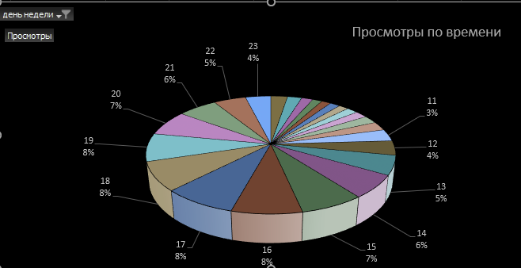
Диаграмма демонстрирует популярность нашей платформы в зависимости от времени суток.
Наибольшая популярность платформы в 16, 17,18 и 19 часов, до 11 утра просмотры минимальны и составляют 1-2%.
После 20 часов активность начинает спадать и к 11 вечера уж минимальна.
Эти данные так же стоит учитывать маркетинговому отделу

Slide 8
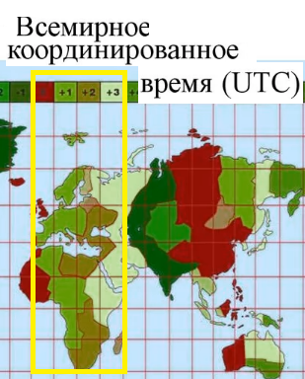
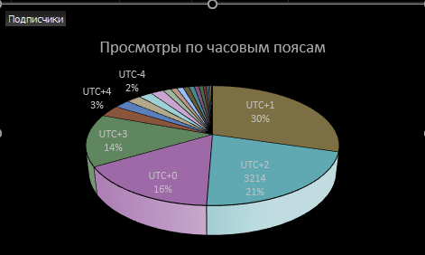
Диаграмма представленная ниже демонстрирует то, что наши подписчики имеют следующие локации
UTC +1 (30%)
UTC+2 (21%) UTC+0(16%) UTC +3(14%)
Данные локации являются приоритетными по маркетинговым затратам в процентном соотношении

Slide 9
Существующая бизнес-модель нежизнеспособна и демонстрирует отрицательную % Маржи
 | Юзнров за месяц | Количество повторных заходов | Новые юзеры на портале | Расходы на маркетинг | Выручка | Постоянные расходы | САС | Retention | LT | LTR | %CAC | % FС | % Маржа
мар.21 | 201 | 201 | 201 | 205 731,00 ₽ | 58 946,27 ₽ | 1 200 000,00 ₽ | 1 023,54 ₽ |  | 1,00 | 317,36 ₽ | 62,58% | 2035,75% | -1998,33%
апр.21 | 5289 | 167 | 5122 | 10 219 571,90 ₽ | 1 608 279,12 ₽ | 1 200 000,00 ₽ | 1 995,23 ₽ | 83,08% | 5,91 | 1 876,14 ₽ | 121,99% | 74,61% | -96,60%
май.21 | 8990 | 4594 | 4396 | 8 554 785,12 ₽ | 2 861 480,95 ₽ | 1 300 000,00 ₽ | 1 946,04 ₽ | 86,86% | 7,61 | 2 415,69 ₽ | 118,98% | 45,43% | -64,41%
июн.21 | 10323 | 7068 | 3255 | 8 365 576,86 ₽ | 3 291 759,77 ₽ | 1 300 000,00 ₽ | 2 570,07 ₽ | 78,62% | 4,68 | 1 484,09 ₽ | 157,14% | 39,49% | -96,63%
июл.21 | 9998 | 8082 | 1916 | 5 982 209,92 ₽ | 3 205 517,19 ₽ | 1 300 000,00 ₽ | 3 122,24 ₽ | 78,30% | 4,61 | 1 462,35 ₽ | 190,90% | 40,56% | -131,45%
авг.21 | 8032 | 7654 | 378 | 1 094 171,90 ₽ | 2 567 531,49 ₽ | 1 300 000,00 ₽ | 2 894,63 ₽ | 76,55% | 4,27 | 1 353,53 ₽ | 176,98% | 50,63% | -127,61%

Slide 10
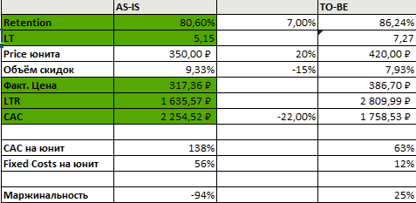
Калькулятор юнит экономики
Нами разработан калькулятор бизнес-экономике, представлен в отдельном файле excel в приложении.
Данная диаграмма демонстрирует проблемы в нашем бизнес

Slide 11
Нашей командой предлагается следующий план развития
В результате добавления на платформу новых актуальных на сентябрь популярных фильмов увеличить retention на 7%, целевой таргетированной рекламе на часовые полюса UTC + 0, UTC +1, UTC +2, UTC +3, целевое время с 16 до 21, приоритетность рекламы с субботы по понедельник – предлагается снизить САС на 22%, объем скидок на 15% и увеличить цену на 20%.
Так же поставить задачу на привлечение 3000 новых пользователей ежемесячно

Slide 12
При таком развитии мы выходим на 25% Маржи по результатам следующего полугодия
 | Юзнров за месяц | Количество повторных оплат | Новые юзеры на портале | Расходы на маркетинг | Выручка | Постоянные расходы
сен.21 | 12314 | 9314 | 3000 | 5 275 582,22 ₽ | 4 761 851,95 ₽ | 1 300 000,00 ₽
окт.21 | 17279 | 14279 | 3000 | 5 275 582,22 ₽ | 6 681 849,24 ₽ | 1 300 000,00 ₽
ноя.21 | 23036 | 20036 | 3000 | 5 275 582,22 ₽ | 8 908 235,66 ₽ | 1 300 000,00 ₽
дек.21 | 29712 | 26712 | 3000 | 5 275 582,22 ₽ | 11 489 904,15 ₽ | 1 300 000,00 ₽
янв.22 | 37454 | 34454 | 3000 | 5 275 582,22 ₽ | 14 483 549,87 ₽ | 1 300 000,00 ₽
фев.22 | 46431 | 43431 | 3000 | 5 275 582,22 ₽ | 17 954 915,29 ₽ | 1 300 000,00 ₽

